Slide 1


LA NUOVA APP DI ORA PER GESTIONE DATI
Febbraio 2023

Slide 2
Perché offriamo questa app?
01
02
Come l’app si funziona?
Nei l’ultimi mesi, le nostre scuadre hanno incontrato con I probiemi tecnici dalla parte di AWS rispietta a data storage , e ora vogliamo garantire la sicurezza della data con una Sistema di backup
L’app propio e in contatto con L’AWS e Cubbit sempre per scaricare e caricare la data tramite software fra due piattaforme. E propio un utente interfaccia per gestire la data backup.
03
04
Come faremò la back up?
Che cosa e piattaforma di Cubbit?
Useremò il S3 per creare snapshot della basi di dati regularmente e caricremò quei snapshot su Cubbit tramite la nostra app
Cubbit è una piattaforma di archiviazione cloud.
Notes:
Sophia 3

Slide 3
La nostra focalizzazione della soluzine
DATA BACK TRAMITE LA NOSTRA APP SU CUBBIT A AWS
CUBBIT & AWS

Slide 4
Cubbit,e Un venditore locale di origine italiana ampiamente utilizzato in Italia e considerato affidabile da molte organizzazioni, inclusa la Commissione europea
Italy
Trentino-Alto Adige/Südtirol
Valle d'Aosta / Vallée d'Aoste
Friuli-Venezia Giulia
Lombardia
Veneto
Piemonte
Emilia- Romagna
Liguria
Toscania
Marche
Umbria
Abruzzo
Molise
Lazio (Latium)
Puglia (Apulia)
Campania
Basilicata
Sardegna (Sardinia)
Calabria
Sicilia

Slide 5
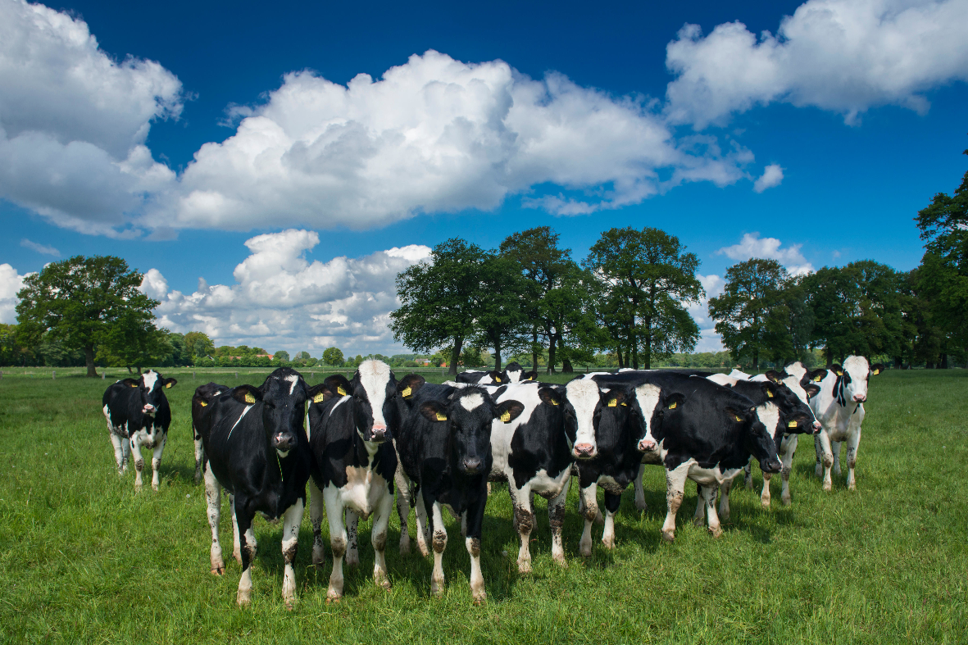
COME SARA L’IMPLAMENTAZIONE DEL FUTURO DATA BACKUP DI ORA ALLAVEMENTI SU CLOUD TRAMITE
LA NOSTRA APPLICAZIONE IN SCHERMATE?

Slide 6

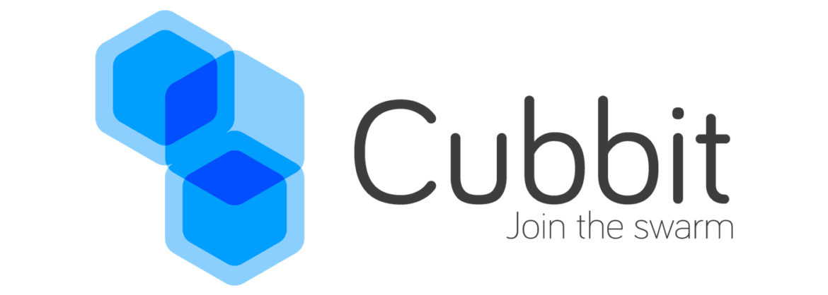
RDS SNPASHOTS
Snapshot 1
Snaphost 2
Trasferimento
di Snapshots
a S3 Bucket
Data backup operazione
RDS
BASI DI DATI
RDS
S3
Transfer di
Snpashots su S3
a Cubbit
Cloud Engineering Deloitte
LA NOSTRA APP
INTEGRATO SU CLOUD
Acesso alla app su web
I utenti di web
AWS CLOUD PIATTAFORMA
CUBBIT DATA BACKUP CLOUD PIATTAFORMA
Notes:
Leon 3

Slide 7











LA SCHEMA DELL’ARCHITETTURA DELL’APPLICAZIONE SU CLOUD
Region
Availability Zone
AWS Cloud
AWS Lambda
Amazon RDS
Amazon S3
AWS Backup support for Amazon S3
MFA token
Application
Amazon API Gateway
AWS Lambda
Snapshot
AWS KMS
Outside world
Amazon Cognito
AWS Lambda

Slide 8








L’ARCHITETTURA DELL’APPLICAZIONE SU SOFTWARE
Logica dell’Applicazione
Users
AWS Backup support for Amazon S3
Folders
Documents
Application
Source code
SDK
Internet
Generic database
Snapshot
Input Bucket
Output Bucket

Slide 9
LA RELAZIONE TRA DELOITTE E IL CLIENTE SUL LIVELLO PROGETTUALE
Deloitte crea l’app e fa l’integrazione dell’app su AWS e Cubbit per data gestione
Il cliente gestisce l’app per data backup, che accesso ai diversi operazini della data.
L’app carica la data su Cubbit come backup data per ottenere
CUBBIT
Deloitte
AWS
APP
Distribution

Slide 10
Italy
Deloitte refers to one or more of Deloitte Touche Tohmatsu Limited (“DTTL”), its global network of member firms, and their related entities (collectively, the “Deloitte organization”). DTTL (also referred to as “Deloitte Global”) and each of its member firms and related entities are legally separate and independent entities, which cannot obligate or bind each other in respect of third parties. DTTL and each DTTL member firm and related entity is liable only for its own acts and omissions, and not those of each other. DTTL does not provide services to clients. Please see www.deloitte.com/about to learn more.
© 2021. For information, contact Deloitte Touche Tohmatsu Limited.

